Slide 1
Interface Homme-Machine
Chapitre 8
Notes:
<ipf>L</ipf>

Slide 2
Évolution des interfaces utilisateurs
Jusqu’en 1984, les interfaces de style console étaient la norme
  Il n’y avait que des terminaux ‘stupides’, comme VT100 et CICS
    Écrans verts avec 80 colonnes et 24 lignes
  Encore utilisés de nos jours...
  La ligne de commande de Windows en est un reliquat
En 1984, Apple produit le Macintosh
  Introduit le “bureau” intuitif : une interface orientée souris
    Inventé en fait par Xerox PARC (mais c’est une autre histoire)
En 1995, Windows 95 apparaît avec une interface semblable à celle du Mac
  Et qui domine aujourd’hui plus de 87 % du marché
CICS = Customer Information Control System d’IBM
PARC = Palo Alto Research Center
VT100 = Video Terminal model 100 de Digital Equipment Corporation
Notes:
<ipf>L</ipf>
You can make the joke that Windows 95 = Macintosh 84. > 87% claimed by US government anti-trust against Microsoft. See http://www.cnn.com – justice department link

Slide 3
Évolution des interfaces utilisateurs
Presque tous les systèmes d’exploitation modernes supportent des outils graphiques
  Par exemple, UNIX et Linux utilisent X Windows (Motif)
Des interfaces graphiques différentes ont des fonctionnalités similaires mais
ne sont pas programmées de la même manière
Les interfaces basées sur un explorateur sont elles aussi populaires
C# et .NET supportent et les interfaces graphiques de bureau et celles de
type explorateur
Notes:
<ipf>R</ipf>
.NET designed by default to come up with the look and feel of the system on which it is booting. Contrast this with Swing (JFC) where you have pluggable look and feel. Note that a Linux version of .NET is under contract with Corel to be written.

Slide 4
Philosophie d’une interface graphique
Une interface graphique est pilotée par les évènements
  Il faut répondre aux requêtes de l’utilisateur au moment où il les fait
    Et dans l’ordre où elles sont faites
  Ces requêtes sont émises à l’aide d’un dispositif de pointage
    Quasiment toujours une souris
Une interface graphique ressemble à un ensemble de fenêtres qui se recouvrent plus ou moins
  Les fenêtres peuvent être déplacées et activées à la demande de l’utilisateur
La programmation d’une interface graphique est fondamentalement orientée objet
Notes:
<ipf>L</ipf>
Emphasise the event driven model here.

Slide 5
Programmation d’une interface graphique
VS.NET comprend un outil RAD qui permet de définir visuellement l’apparence des fenêtres
  Sélectionnez simplement un contrôle et amenez-le sur une forme
  Puis modifiez ses propriétés avec la fenêtre ad hoc
Tout ce qu’il faut comprendre, ce sont les types de contrôle disponibles et
  Où les mettre
  Ce à quoi ils doivent ressembler
Et ...
Nous devons savoir comment fonctionne le code C# qui est derrière l'interface graphique
  Le code qui est généré automatiquement par Visual Studio
RAD = Rapid Application Development
Notes:
<ipf>R</ipf>
JFC generally requires you to write the composite hierarchy manually, because of the layout manager mechanism not lending itself very readily to GUI builder tools. VS.NET has a GUI builder rather like VB.

Slide 6
Contrôles
Un contrôle est un composant visuel
  Exemple : un bouton ou une list box
Il y a beaucoup de types de contrôles
  Sur-ensemble des contrôles traditionnels de VB
    Non compatibles avec eux
  Certains apparaissent à l’écran, d’autres non
    Une ListBox se voit, mais un Timer non
  Beaucoup peuvent être liés aux données d’une base de données
Notes:
<ipf>R</ipf>
All controls are derived from System.Windows.Forms.Control.

Slide 7
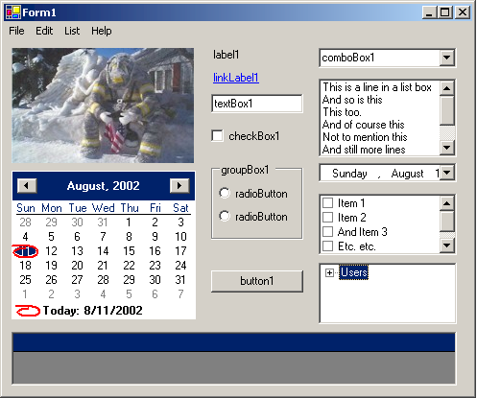
Contrôles
Identifiez le/la…
ListBox ?
LinkLabel ?
Calendar ?
TreeList ?
Label ?
TextBox ?
PictureBox ?
Button ?
CheckBox ?
CheckBoxList ?
RadioButton ?
ComboBox ?
DataGrid ?
Notes:
<ipf>L</ipf>
The picture is of an ice sculpture done by a lady in Timmins, Ontario, December 2001. If you look close you’ll see a fireman holding an American flag with an angel on his shoulder. 100% ice – color done with food dye.
Most of the answers are obvious, to reinforce that doing drag-and-drop is obvious. But note that not all are obvious. The ListBox, CheckBoxList and DataGrid don't indicate directly what they are.

Slide 8
Propriétés de dessin
Tous les contrôles ont des propriétés associées
Cela inclut par exemple
  La police de caractères
  La couleur du fond
  La couleur du caractère
  La visibilité
La propriété(name)détermine le nom du contrôle
Elle peut être fixée pendant la phase de développement dans Visual Studio en utilisant la feuille de propriété (property sheet)
La plupart des propriétés peuvent être modifiées par programme à l’aide d’une affectation
button1.BackColor = Color.LightCoral;
Notes:
<ipf>R</ipf>
Properties set the features of each control or container. There are around 256 predefined colours given colour names.

Slide 9
Contrôle conteneur
Une forme est un contrôle conteneur sur lequel on peut placer d’autres contrôles
  C’est ce que nous entendons par “fenêtre”
    Possède un cadre, une barre de titre, des contrôles minimize et maximize...
Il y a d’autres contrôles conteneur, par exemple un panneau (panel)
  On peut mettre un contrôle dans un panneau et le panneau dans une forme ; ou
  Un contrôle dans un panneau, le panneau dans un autre panneau et ce dernier panneau dans une forme, etc.
Cet arrangement classique de “partie dans des parties dans des parties” est appelé composite design pattern
Notes:
Type Form
1 seul contrôle conteneur le groupBox
<ipf>L</ipf>
This slide goes with diagram on previous page. All controls are derived from System.Windows.Forms.Control.

Slide 10
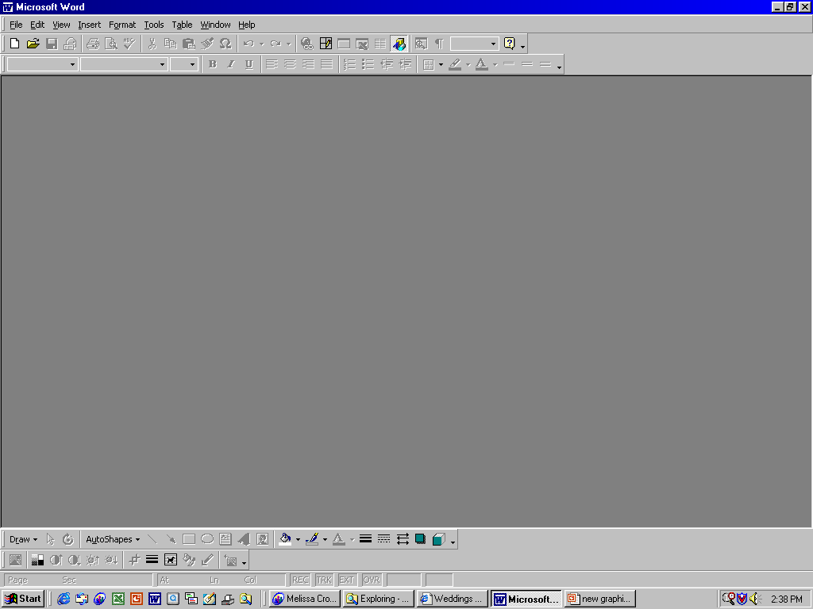
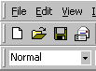
Composite Design Pattern
Forme
Panneau
Contrôles
Notes:
<ipf>R</ipf>

Slide 11
Ancrage et arrimage
Quand un contrôle est ajouté à un conteneur, sa taille et sa position peuvent être fixées de façon absolue en terme de coordonnées x et y
  Ce qui n’est pas pratique si une forme est redimensionnée par l’utilisateur
L’ancrage pilote la position d’attachement du contrôle
  Par exemple : top, left
  Les contrôles peuvent être étirés
L’arrimage divise le conteneur en cinq quadrants (voir figure)
  Le contrôle est redimensionné pour correspondre au quadrant
  Habituellement, un panneau est placé dans chaque quadrant et les contrôles sont mis dans le panneau
Quadrants d’arrimage
top
left | fill | right
bottom
Notes:
<ipf>L</ipf>
This is much like border layout in Java

Slide 12
Traitement des évènements
Dessiner une forme vous montre l’apparence future de l’application
Mais…
Il faut connecter une logique d’application en code C# à la forme
Sans cela, les programmes graphiques ne feraient rien d’utile
  Les boutons montreraient que l'on a cliqué dessus mais
    Aucun code ne serait exécuté en réponse à ce clic
Il faut donc ajouter un traitement des évènements
Notes:
<ipf>L</ipf>
A button does nothing unless you add event handling

Slide 13
A propos des évènements
L’interaction d’un utilisateur avec un contrôle génère un évènement :
  L’appui et le relâchement d’un bouton
  La sélection d’un item dans une liste
Les évènements sont intégrés à l’infrastructure .NET
  Disponibles dans tous les langages CLR
Un évènement contient de l’information
  Le type de l’évènement
  Quel composant l’a généré
Les évènements doivent être traités par un gestionnaire d’évènements (event handler), mais…
  Le gestionnaire délègue le traitement réel à une méthode (fonction) que nous devons écrire
Notes:
<ipf>R</ipf>
Put up with previous.

Slide 14




Traitement des évènements
Traitement des évènements par le CLR
2. Envoyé au gestionnaire désigné pour cet évènement
3. Le traitement est délégué à une méthode dans notre programme GUI
Traité par CLR
La méthode de traitement est spécifiée quand le gestionnaire de cet évènement est créé
1. L’utilisateur génère un évènement (clic sur un bouton, par exemple)
Notes:
<ipf>L</ipf>
The CLR is responsible for capturing input events and farming them out to the appropriate event handler that has been registered. Note the event model is common across the CLR, and hence is portable in the same sense as Java Swing/AWT events are.

Slide 15
Ajout de méthode de traitement d’évènements
Il existe de nombreux types d’évènements
  Certains sont spécifiques à un contrôle, comme un clic sur un bouton
  D’autres sont au niveau de la forme, comme un chargement de la forme
Visual Studio facilite le traitement des évènements
  Cliquez simplement sur un contrôle dans la vue ‘Designer’ et Visual Studio vous envoie directement dans la méthode de traitement pour ce contrôle
Notes:
<ipf>R</ipf>
Mention that the Forms designer will add many of the event handlers and register them automatically. You may need to do some of these manually though. Big point: C# doesn’t have function pointers, so how can we pass the address of a function to the CLR?

Slide 16

Démonstration de l’instructeur
Votre instructeur va vous démontrer les possibilités de développement d'interface graphique de VS.NET
  Notez s'il vous plaît :
    Les types variés de contrôles disponibles
    Comment les placer sur la forme
    Comment les ancrer et les arrimer
    Comment modifier leurs propriétés
    Comment lancer le programme
    Comment générer une méthode pour un évènement
Notes:
Créer une application forms
Ne pas modifier InitializeComponent mais la fenêtre propriété en cliquant sur la forme
Changer le titre de la fenêtre (Text) et La couleur de fond
Ajouter des contrôles (fenêtre outil à gauche)
Essayer de redimenssioner la fenêtre la liste box ne se redimenssionne pas
Modifier Anchor
Ajouter un bouton
Modifier couleur
Modifier les name des contrôles car c’est le nom des variables
Voir le code
TabIndex c’est l’ordre dans lequel les champs arrivent lorsqu’on appuye sur tab (affichage / ordre de tabultation)
Gestion des evenement en cliquant sur le bouton
Soit cliquer sur l’eclair dans la fenêtre propriété (evenement) choisir click
Soit double click sur le bouton (on ne peut pas choisir la fonction)
EventArgs c’est la liste des evenements recu par exemple (click gauche)
<ipf>R</ipf>
Don’t spend too much time here – about 10 minutes. Minimize the discussion of the code but do enter the event methods.
Demo begins. This will not be very new to VB programmers, but C++ programmers might be delighted with this. Start VS. New Project with type C# Windows application. Use default names in the demo. Click OK. Click on the Toolbox icon to cause the toolbox window to appear at the left. Select the Windows.Forms tab in the toolbox, click on a button and position it on the form. click on the button to bring up the properties for the button in the properties window. Make the button’s back color red. Add a text box etc. to the form. Double click on the button to bring up the framework generated code in the button click handler. Arrange that on clicking the button, button1.Text = “Don’t press me again!”; . Click the start button to run the program. User interface is almost identical to VB. Try putting a combo box on the screen and populate some items using the items collection.

Slide 17
Le code caché
Visual Studio génère une grande partie du code pour vous
  Excepté ce que vous allez mettre dans vos méthodes de traitement
  La plupart du code est caché dans une méthode qu’il écrit, appelée InitializeComponent()
Nous allons en voir ici suffisamment pour nous faire une idée générale de ce qui arrive
  D’autres détails sur les gestionnaires d’évènement et les délégués seront traités ultérieurement dans ce cours
Notes:
<ipf>R</ipf>

Slide 18
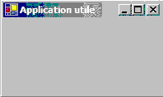
Le code caché
Cet exemple correspond à une forme sans un seul contrôle
Visual Studio génère un code qui ressemble à :
Utilisation de l’héritage d’une Form de .NET
using System;
namespace SomeNamespace
{
public class Form1 : System.Windows.Forms.Form
{
public void InitializeComponent()
{
this.Text = “Application utile";
this.Size = new Size(200,100);
}
public static void Main()
{
Application.Run(new Form1());
}
}
}
Code caché pour positionner les propriétés de la forme this
L’objet Application exécute une nouvelle instance de la forme
Notes:
<ipf>L</ipf>

Slide 19
L’objet Application
Les méthodes de l’objet Application sont utilisées pour contrôler
l’exécution
Application.Run(… application …): démarre la pompe à message pour que les évènements soient distribués aux applications concernées
Application.Exit(): stoppe la pompe à message, ferme la fenêtre et termine l’exécution
Notes:
<ipf>R</ipf>
As a reminder – static methods are shared by all instances and are called at the class level – not to be confused with an instance method that is called on a specific object.
Account a = new Account();
a.some_instance_method(); // call an instance method
Account.some_static_method(); // call a static method

Slide 20
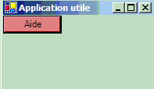
Ajout d’un contrôle
Visual Studio ajoute un contrôle en
  Créant une instance du contrôle
  Positionnant ses propriétés
  Utilisant la classe Control pour l’ajouter à la forme
Par exemple :
public class Form1 : System.Windows.Forms.Form
{
… autre code …
public void InitializeComponent()
{
… initialisation des autres contrôles et propriétés …
button1 = new Button();
button1.Text = “AIDE";
button1.BackColor = Color.LightCoral;
Controls.Add(button1);
}
}
Création du bouton
Affectation des propriétés du bouton
Ajout du bouton à la forme
Notes:
Position 0,0 par défaut
<ipf>L</ipf>
Leave this recipe up with the next page

Slide 21
Ajout d’un traitement d’évènement
Visual Studio ajoute aussi un traitement d’évènement quand nous créons une méthode d’évènement
  Il crée un gestionnaire d’évènement (System.EventHandler)
  Il passe l’“adresse” de notre méthode d’évènement au gestionnaire d’évènement
    Appelé un délégué (delegate)
  Il enregistre le gestionnaire d’évènement en le connectant à la propriété du contrôle qui va générer cet évènement
Notes:
<ipf>R</ipf>
Mention that the Forms designer will add many of the event handlers and register them automatically. You may need to do some of these manually though. Big point: C# doesn’t have function pointers, so how can we pass the address of a function to the CLR?

Slide 22
Ajout d’un traitement d’évènement
(suite)
Cet exemple montre comment un gestionnaire d’évènement est ajouté
  Notez l’opérateur spécial += pour enregistrer un gestionnaire d’évènement
… idem listing précédent …
public InitializeComponent()
{
… création des contrôles et autre code …
EventHandler handler = new EventHandler(button1_Click);
button1.Click += handler;
Controls.Add(helpButton);
}
protected void button1_Click(object sender, EventArgs e)
{
this.Text = “Pas d’aide pour vous";// Dire la vérité
button1.Text = “Bof..."; // Reconfigurer
}
Création du gestionnaire d’évènement
Enregistrement du gestionnaire
Délégué vers notre méthode d’évènement
Notes:
<ipf>L</ipf>
Draw arrow to indicate the event method getting connected to the handler. Make sure to point out that passing give_help to the event handler does not actually call give_help. It specifies that give_help should be called when the event happens.
Note the creation of the event handler object by passing it the name of the handler method. The += is a special operator that adds an event to an event listener. The Click property of the help button is an event handler pointer effectively.
Note: Protected means accessible from this or a derived class
Protected internal means accessible from any class in this project, or a derived class

Slide 23
A propos de la classe System.EventHandler
Pour enregistrer le gestionnaire, l’opérateur spécial += est utilisé
helpButton.Click += handler;
La méthode de traitement de l’évènement doit avoir la spécification
protected void eventMethod(object sender, EventArgs event_args);
  En fait, sender est le contrôle à l’origine de l’évènement
  event_args contient des arguments additionnels pour un évènement spécifique
Notes:
<ipf>R</ipf>
Make sure you understand the meaning and reason for the += It is a special operator for attaching an event handler to a property.
Reviews the rules for event handlers and how you construct and register them. Explain that multiple buttons can share the same handler. The sender argument to the handler identifies the object that caused the handler to be invoked. You can test this to find out which button got pressed. Mention that .NET is seriously faster than JFC – its biggest advantage – but don't bash Java.

Slide 24
Boîte de message
Une boîte de message, parfois appelée boîte de dialogue, est un cas particulier de programmation de l’interface
  Apparaît généralement dessus une fenêtre principale
  Utilisée pour des messages de type confirmation en mode modal
Possède une méthode spéciale static appelée Show pour rendre son usage aisé
  Les méthodes statiques peuvent être exécutées sans avoir à créer une instance d’objet
De nombreuses méthodes sont disponibles, la plus commune étant :
MessageBox.Show(this,"Message","Titre",buttons,icons)
Notes:
<ipf>L</ipf>

Slide 25
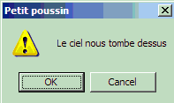
Exemple de MessageBox
Rapporter un avertissement
void SomeMethod()
{
… instructions …
MessageBox.Show(this, "The sky is falling!",
"Chicken Little",
MessageBoxButtons.OKCancel,
MessageBoxIcon.Warning);
… autres instructions …
}
Boîte de dialogue qui en résulte
Notes:
<ipf>R</ipf>

Slide 26
Le projet du cours
La plupart des applications orientées objet sont développées en utilisant une architecture à trois niveaux indépendants
  La vue ou niveau présentation
  Le niveau des données
  Le niveau des règles de gestion
Dans l’idéal, chaque niveau est indépendant des autres, de telle sorte qu’il puisse être remplacé si nécessaire
  Par exemple, changer la vue d’une interface bureau pour celle d'une interface explorateur
  .NET et C# sont conçus pour cela
Nous étudierons le développement avec cette architecture en tête
  La vue est un bon endroit pour commencer
VUE
REGLES
DONNEES
Notes:
<ipf>R</ipf>
For example, changing the view from a desk-top GUI to a browser-based GUI

